Slide 1
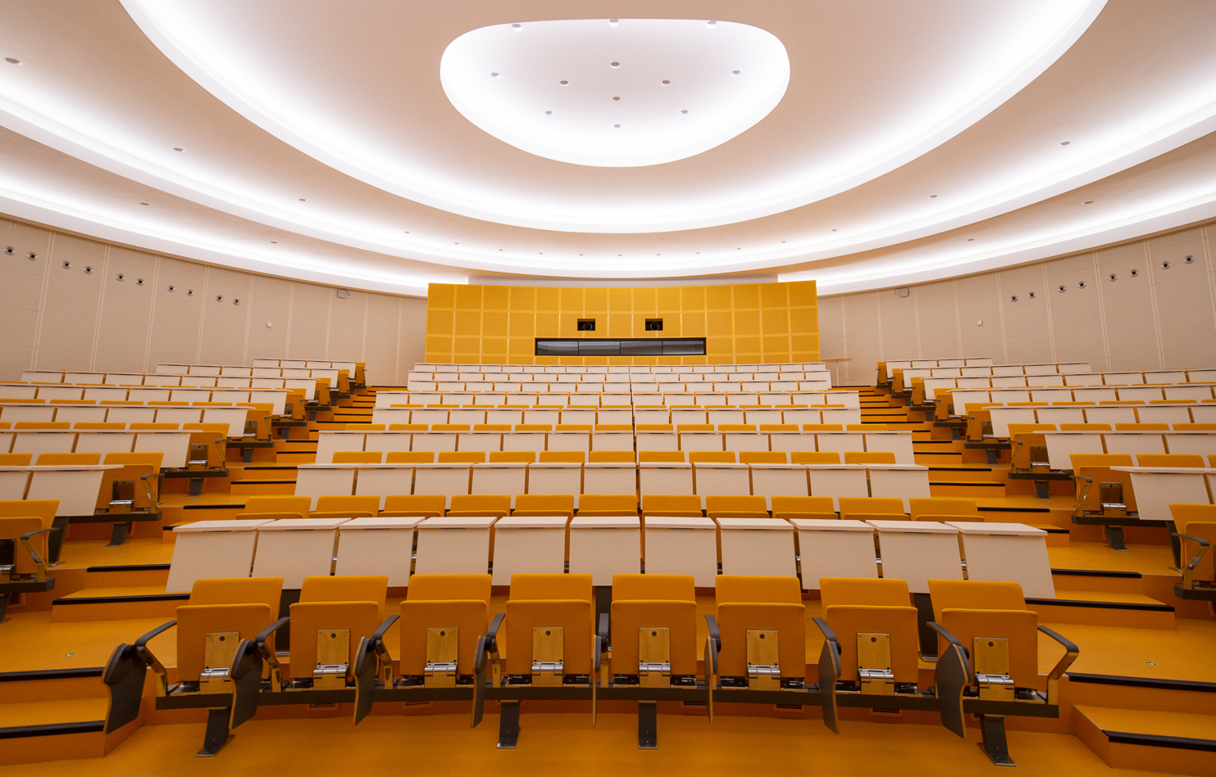
FHS v akademickém roce 2021/2022
Rekapitulace a výhled na období následující
Libor Marek
Setkání zaměstnanců | U18, 9. 9. 2022

Slide 2
Obsah
Organizace
Ekonomika a finance
Studium
Strategie

Slide 3
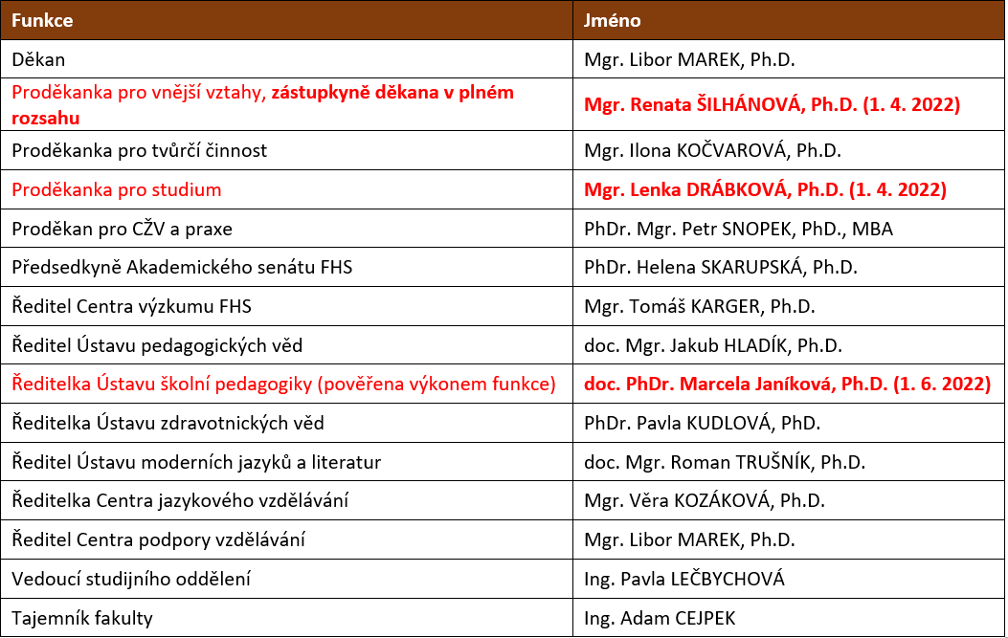
1. Organizace Personální změny

Slide 4
1. Organizace Personální změny
ÚSTAVY
interní výběrové řízení na pozici ředitele/ky (květen 2022)
GARANTI SP
DSP Pedagogika (PF, KF) – garant: doc. Mgr. Radim Šíp, Ph.D.
nMgr. SP Předškolní pedagogika (PF, KF) – garant: doc. Mgr. Petr Najvar, Ph.D.
Mgr. SP Učitelství pro první stupeň základní školy – garant: doc. PhDr. Marcela Janíková, Ph.D.
Bc. SP Učitelství pro mateřské školy (PF, KF) – garant: Mgr. et Mgr. Viktor Pacholík, Ph.D.
ORGÁNY a RADY
Vědecká rada FHS
Oborová rada DSP Pedagogika
Referát pro tvůrčí činnost a vnější vztahy
brzké obsazení pozice referentky pro spolupráci s praxí a doktorské studium

Slide 5
2. Ekonomika a finance Rámcové údaje
Roste význam vícezdrojového financování, bez externích zdrojů se fakulta neobejde.
K 31. 12. 2022 budou ukončeny ve velké míře projekty, které zajištovaly financování fakulty v posledních letech.
Projektová činnost fakulty přinesla v letech 2019–2022 částku ve výši 50 mil. Kč, dalších 10 mil. Kč připadá na meziuniverzitní spolupráci, kdy jsou naši zaměstnanci financování z projektů jiných fakult či rektorátu.
Úsporná opatření v budově U18 – omezení úklidu, osvětlení budovy, vypnuté chlazení, omezení chodu vzduchotechniky vedly k úspoře během července a srpna v celkové výši 400 tis. Kč.
Mzdové prostředky – srovnání r. 2018 a 2021: navýšení téměř o 30 mil. Kč.
Navýšení celkových osobních nákladů z důvodu zvýšení tarifní mzdy od 1. 9. 2022 je ve výši 5 mil. Kč za rok.
Na modernizaci výpočetní techniky včetně softwarů, podmínek pro výuku a rozšíření kapacit v rámci výukových prostor v letech 2019–2022 bylo vynaloženo 8 632 tis. Kč.
Hrozí skokové navýšení nákladů na budovy, přičemž předpokládané náklady na budovy v roce 2023 budou 19,5 mil. Kč, oproti roku 2022 navýšení o 8 mil. Kč.

Slide 6
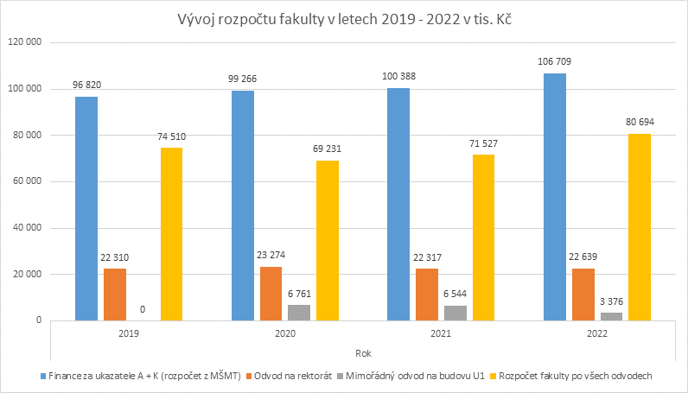
2. Ekonomika a finance Vývoj rozpočtu fakulty v období 2019–2022 v tis. Kč

Slide 7
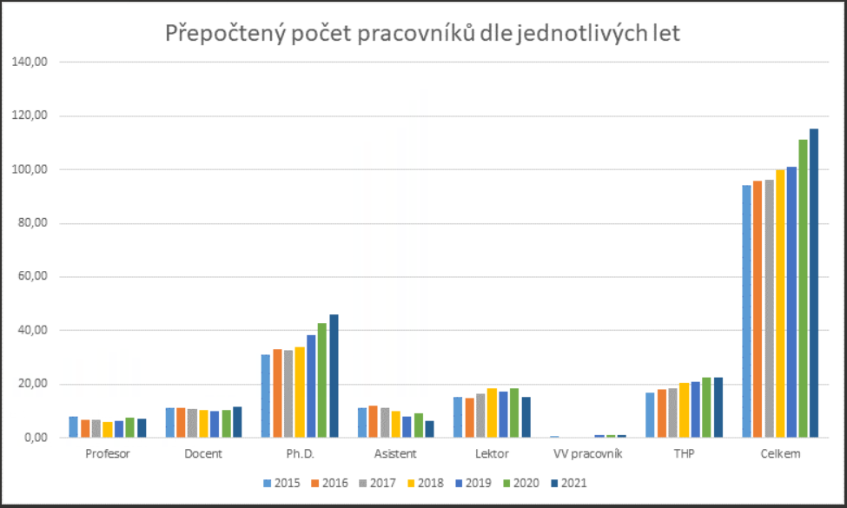
2. Personalistika Přepočtený počet pracovníků v období 2015–2021

Slide 8
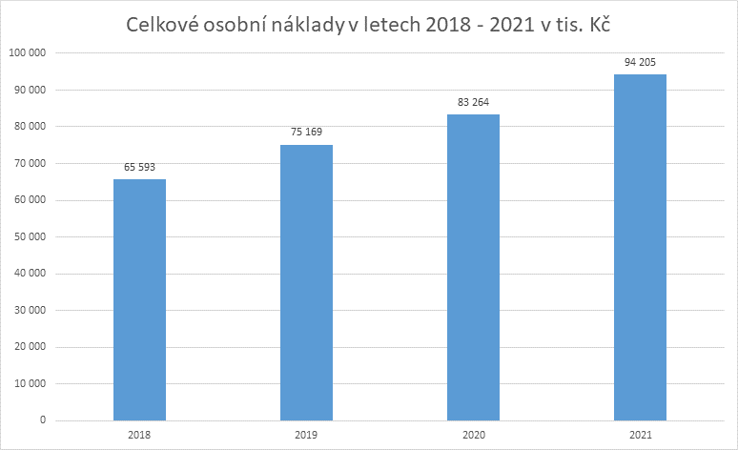
2. Ekonomika a finance Celkové osobní náklady v období 2018–2021 v tis. Kč

Slide 9
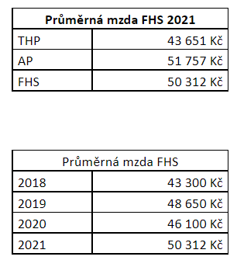
2. Ekonomika a finance Výše průměrné hrubé měsíční mzdy v období 2018–2021

Slide 10
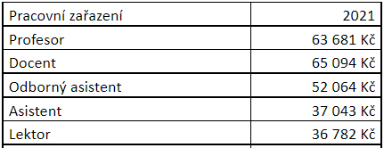
2. Ekonomika a finance Výše průměrné hrubé měsíční mzdy v roce 2021 – AP dle zařazení

Slide 11
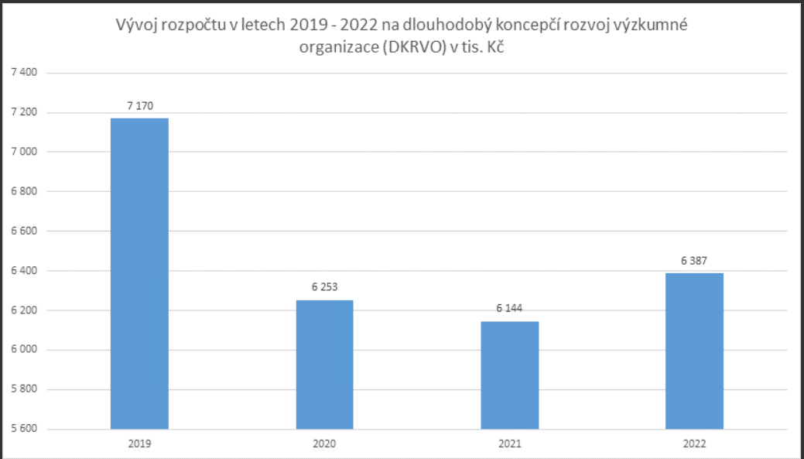
2. Ekonomika a finance Vývoj DKRVO v období 2019–2022 v tis. Kč

Slide 12
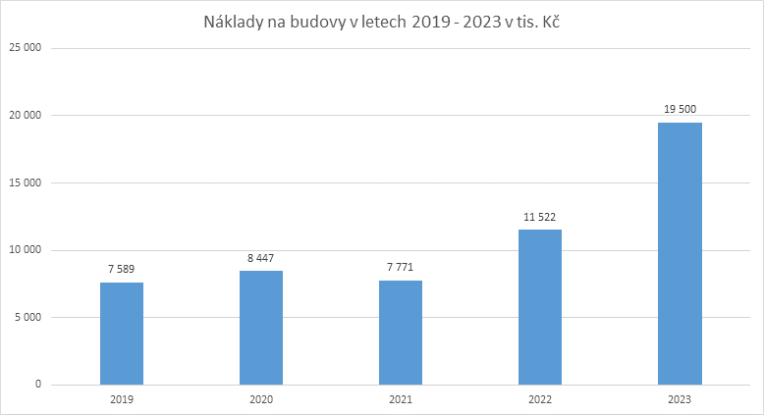
2. Ekonomika a finance Náklady na budovy v letech 2019–2023 v tis. Kč

Slide 13
3. Studium Počty přihlášek do studia
Pro akademický rok 2020/2021 Pro akademický rok 2021/2022 Pro akademický rok 2022/2023
Bc.: 1643
NMgr.: 224
Mgr.: 212
Ph.D.: 8
Celkem: 2087
Bc.: 1924
NMgr.: 263
Mgr.: 229
Ph.D.: 5
Celkem: 2421
Bc.: 2072
NMgr.: 235
Mgr.: 338
Ph.D.: 4?
Celkem: 2649

Slide 14
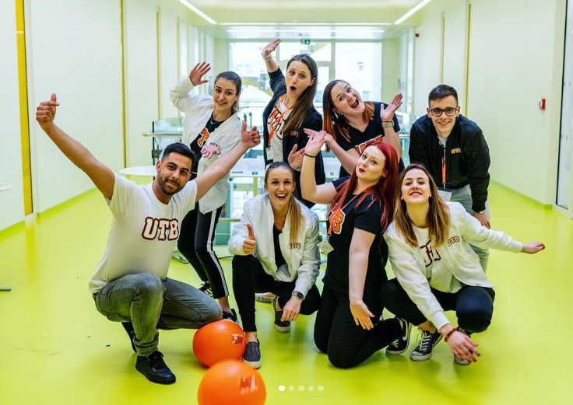
3. Studium Počty studentů 1. ročníků (k 31. 12. , resp. k 9. 9. 2022)
V akademickém roce 2020/2021 V akademickém roce 2021/2022 V akademickém roce 2022/2023
Bc.: 560
NMgr.: 111
Mgr.: 54
Ph.D.: 2
Celkem: 727
Bc.: 563
NMgr.: 140
Mgr.: 40
Ph.D.: 3
Celkem: 746
Bc.: 564
NMgr.: 140
Mgr.: 53
Ph.D.: 0?
Celkem: 757

Slide 15
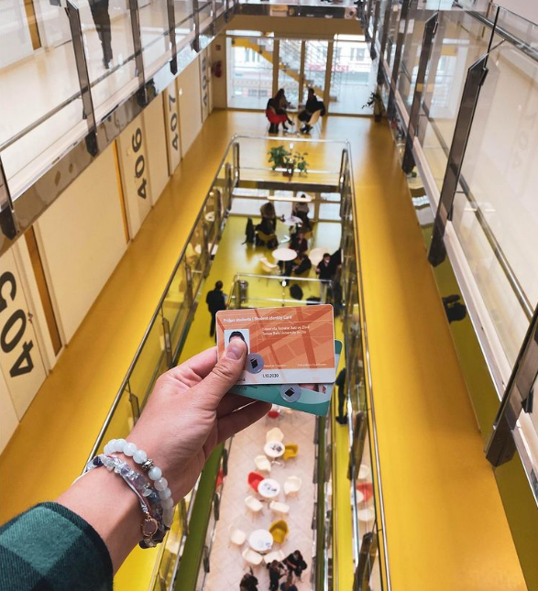
3. Studium Počty studentů na FHS celkem (k 31. 12., resp. k 9. 9. 2022)
V akademickém roce 2020/2021 V akademickém roce 2021/2022 V akademickém roce 2022/2023
Bc.: 1454
NMgr.: 257
Mgr.: 198
Ph.D.: 10
Celkem: 1919
Bc.: 1426
NMgr.: 266
Mgr.: 208
Ph.D.: 9
Celkem: 1909
Bc.: 1482
NMgr.: 283
Mgr.: 220
Ph.D.: 9
Celkem: 1994

Slide 16
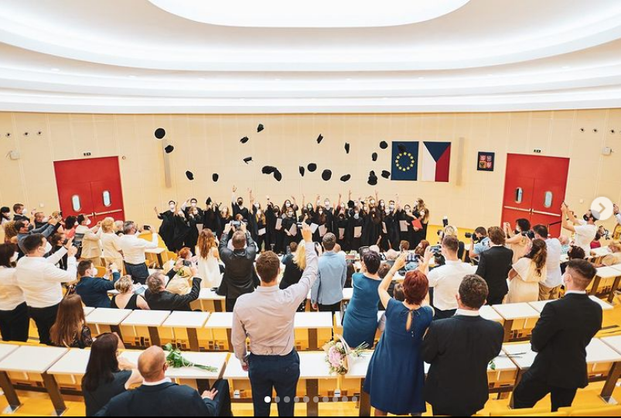
3. Studium Počty absolventů FHS
V akademickém roce 2019/2020 V akademickém roce 2020/2021 V akademickém roce 2021/2022
Bc.: 321
NMgr.: 71
Mgr.: 0
Ph.D.: 2
Celkem: 394
Bc.: 341
NMgr.: 109
Mgr.: 17
Ph.D.: 3
Celkem: 470
Bc.: 312
NMgr.: 79
Mgr.: 36
Ph.D.: 1
Celkem: 428

Slide 17
4. Strategie Strategické dokumenty https://fhs.utb.cz/o-fakulte/uredni-deska/strategicky-zamer-fakulty/
schváleno: Strategický záměr vzdělávací a tvůrčí činnosti Fakulty humanitních studií Univerzity Tomáše Bati ve Zlíně na období 21+ (Akademický senát FHS 30. 3. 2022)
projednáno: Plán realizace Strategického záměru vzdělávací a tvůrčí činnosti Fakulty humanitních studií Univerzity Tomáše Bati ve Zlíně pro rok 2021 (Akademický senát FHS 30. 3. 2022)
projednáno: Plán realizace Strategického záměru vzdělávací a tvůrčí činnosti Fakulty humanitních studií Univerzity Tomáše Bati ve Zlíně pro rok 2022 (Akademický senát FHS 30. 3. 2022)
V přípravě: Plán realizace Strategického záměru vzdělávací a tvůrčí činnosti Fakulty humanitních studií Univerzity Tomáše Bati ve Zlíně pro rok 2023

Slide 18
4. Strategie Vzdělávání
ÚKOLY
reakreditace SP s pětiletou platností akreditace (DSP, Mgr. a nMgr., zdrav Bc. SP)
akreditace SP, které završí rekonstrukci původního portfolia SO na FHS
SP Specialista rozvoje a vzdělávání dospělých (Bc., KF)
SP Zdravotně sociální péče (Bc., KF)
akreditace nových SP (nMgr. nelékařské zdravotnické SP a nMgr. Anglický jazyk)
VÝZVY a PLÁNY
SP Zdravotnické záchranářství (Bc.) – projekt, Zlínský kraj

Slide 19
4. Strategie Vzdělávání
Posílení SP/oblastí s vyšším stupněm kvalifikace
zvýšení počtu magisterských SP
modernizace DSP (obsah i technické zabezpečení)
příprava na IA a akreditaci habilitačního řízení (Učitelství/Neučitelská pedagogika)

Slide 20
4. Strategie Struktura studií

Slide 21
4. Strategie Věda a rozvoj
VaV
kvalitní a relevantní výzkum (Q1-Q2, oborově specifické výstupy pro akreditace)
projekty vědecké, ale i rozvojové/strategické (nové výzvy v rámci OP, NPO)
mezinárodní projekty
Modul 3 (hodnocení C)
Rozvoj
optimalizace infrastruktury (odborné učebny)
digitalizace (např. v oblasti administrace smluv)
spolupráce s institucemi v regionu
budování systému CŽV
zkvalitnění praxí (mentoring, spolupráce s institucemi)
obnovení a rozšíření systému mobilit a internacionalizace
zvýšená přítomnosti v mediálním prostoru

Slide 22
Děkuji Vám za pozornost a přeji úspěšný start do zimního semestru 2022/2023
Libor Marek|marek@utb.cz
www.fhs.utb.cz

